Slide 1
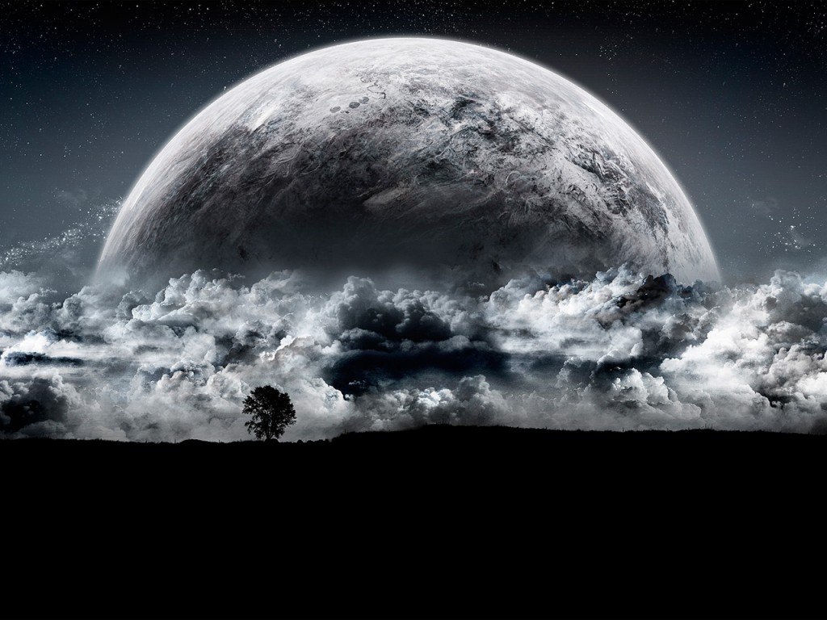

Slide 2
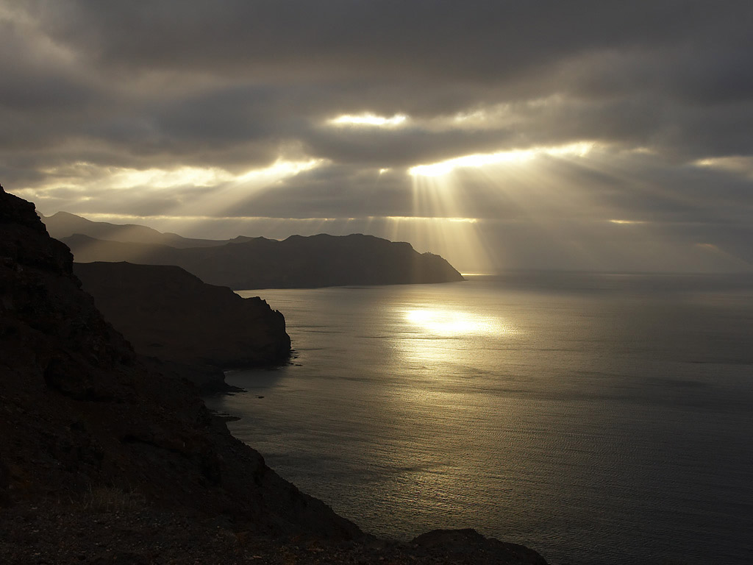

Slide 3
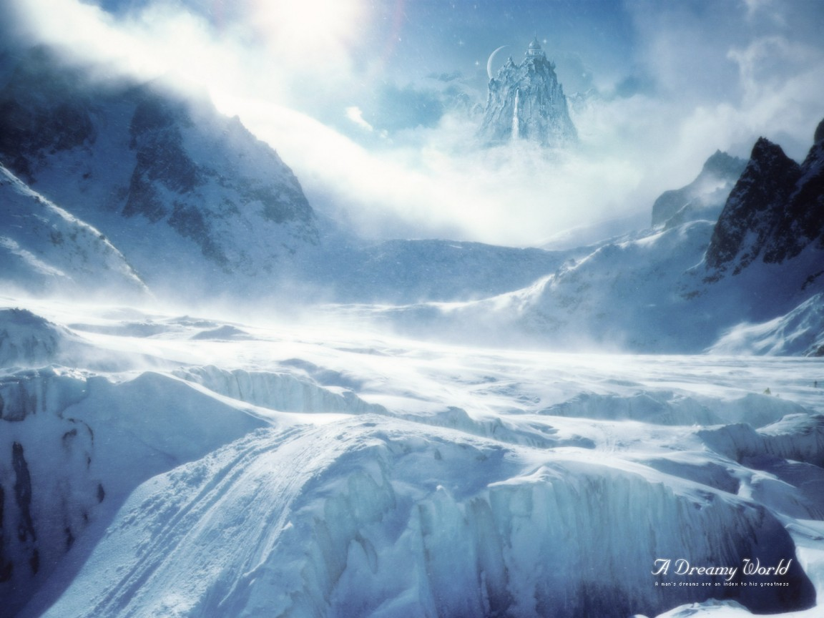

Slide 4
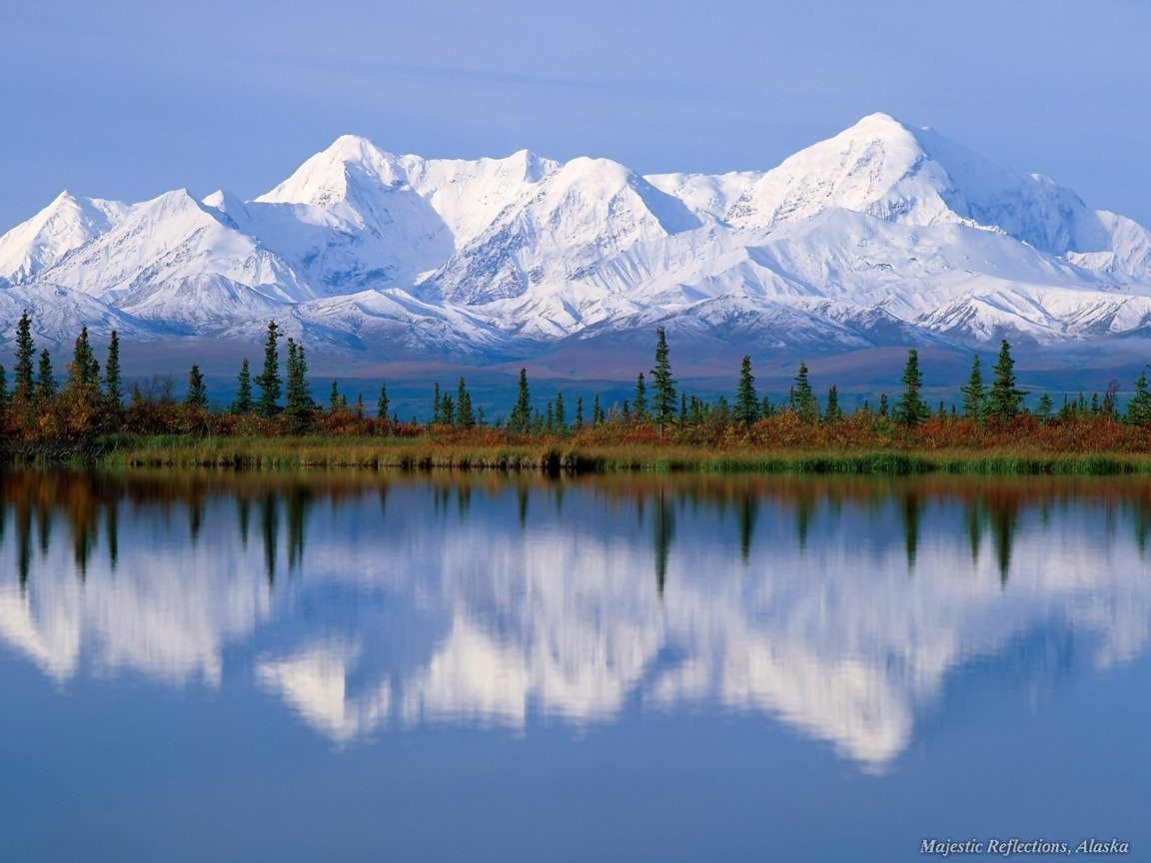

Slide 5
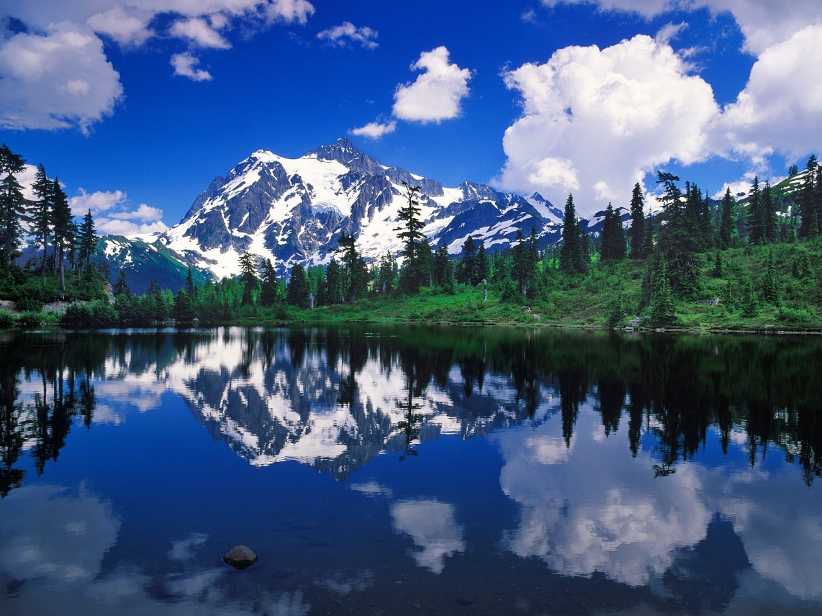

Slide 6
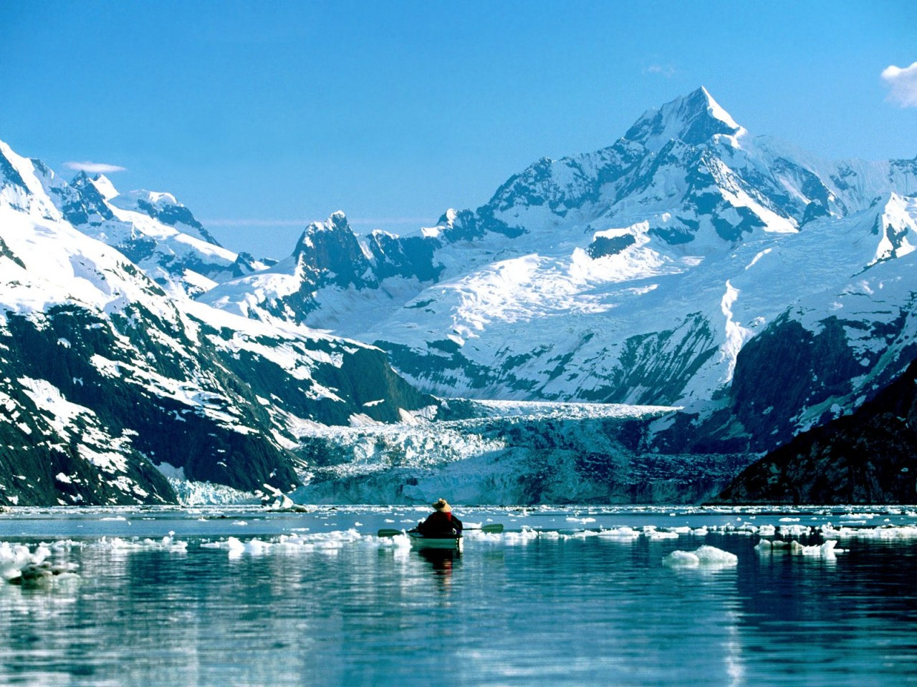
Chanakya Pandita 275 a.C India

Slide 7
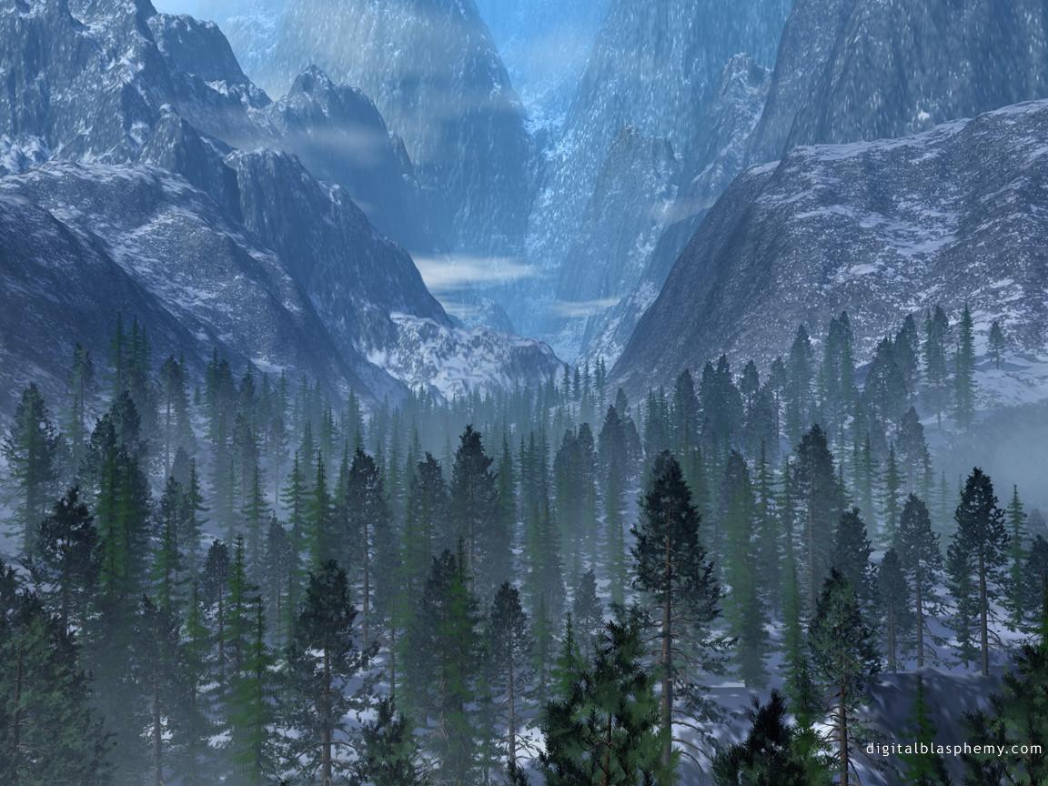

Slide 8
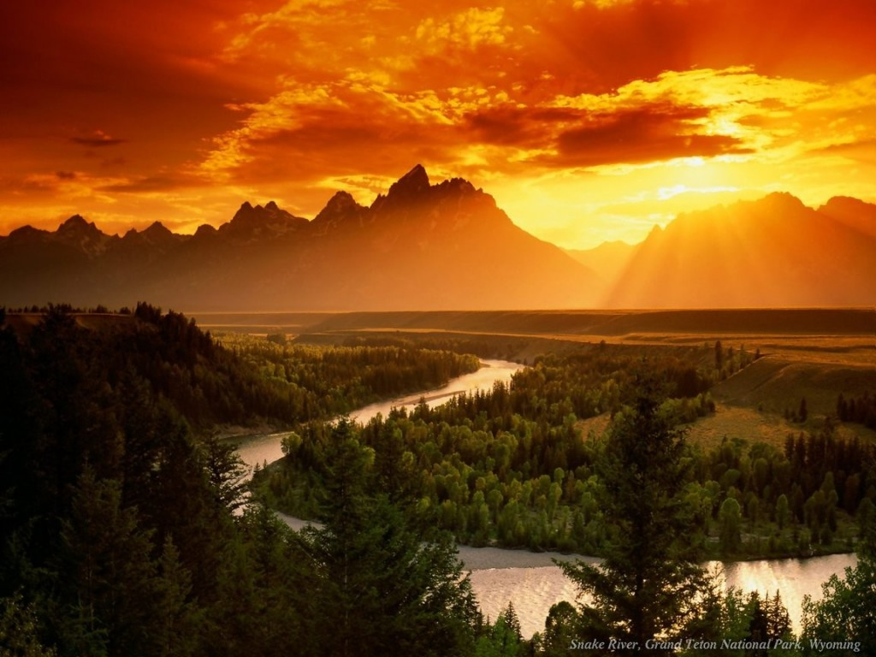

Slide 9


Slide 10


Slide 11

Robert Lynnd –Irlanda-

Slide 12


Slide 13


Slide 14


Slide 15


Slide 16
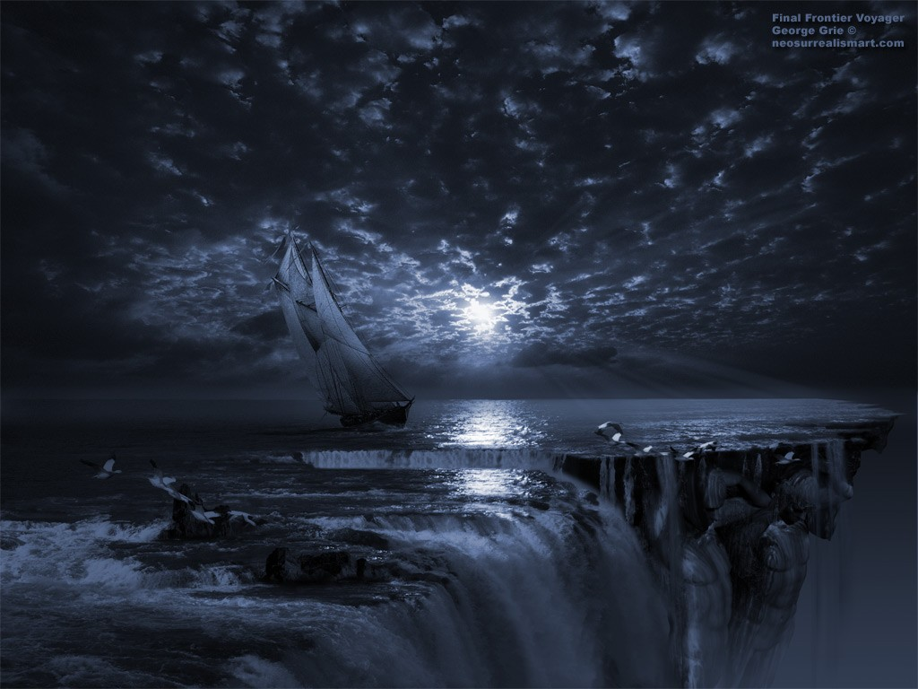
Mis queridos amigos/as: Feliz fin de semana para todos/as.

